Slide 1
外国の「ことわざ」
アセアン諸国の「ことわざ」と日本の「ことわざ」を比べてみよう
堺市国際部アセアン交流推進室

Slide 2
外国にも「ことわざ」ってあるの？
外国にも「ことわざ」があります。
しかし、同じような意味をもつ「ことわざ」でも、少し言い方が
違っていたりするので、比べてみるとおもしろいです。

Slide 3

カンボジアの「ことわざ」
カンボジアの「ことわざ」
同じ意味の日本の「ことわざ」
｢一滴、一滴が筒を満たす｣ ⇒
｢ちりも積もれば山となる｣
ヤシ砂糖やヤシ酒の原料となるサトウヤシの樹液を採取するとき、サトウヤシの幹からは一滴ずつ樹液がにじみ出るだけですが、時間をかけてそれを集めることで筒が満たされる（いっぱい入る）、砂糖や酒を造るのに十分な量をあつめることができるようになる、という意味です。
＜カンボジアのことわざ- 楽しく学ぶクメール語の学校より＞

Slide 4


インドネシアの「ことわざ」
日本の「ことわざ」 インドネシアの「ことわざ」
猫
☆ ｢犬猿の仲｣ ⇒ 「犬 〇 の仲」
意味： 非常に仲が悪い事の例え。
インドネシアでは、犬と猿ではなくて、犬と になります。
猫
☆ ｢恩を仇（あだ）で返す｣ ⇒ 「母乳（牛乳）をトバの毒で返す」
意味： 身に受けた恩に感謝するどころか、かえって害を加えること。
トバとは、毒をもった植物で、日本でも、このトバをすり潰して川に流して、
死んだ魚を捕る漁がされていたことがあります。

Slide 5
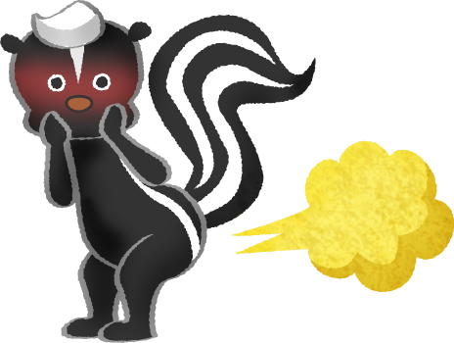

ラオスの「ことわざ」
ここで一つおもしろい「ことわざ」
★ ກຳຂີ້ດີກວ່າກຳຕົດ （カムキーディークワーカムトット）
直訳すると、｢オナラをつかむよりウンチをつかんだほうがいい｣
意味： 何をするにも、オナラ（利益は多いが実態のないもの）より、ウンチ（利
益は少ないが実態のあるもの）を取った方が良いということの例え。
✋

Slide 6
マレーシアの「ことわざ」
日本の「ことわざ」 マレーシアの「ことわざ」
☆ ｢月とスッポン/雲泥（うんでい）の差｣ ⇒ 「キュウリとドリアンのごとし」
意味： 比べ物にならないこと。
☆ ｢郷（ごう）に入っては郷に従え｣ ⇒
「ヤギの小屋に入ればメ~と泣き、牛の小屋に入ればモ~と鳴け」
意味： 風俗、習慣、文化などは、その土地によって違うものだから、行った先の
その土地の習慣や風習に従うこと。

Slide 7
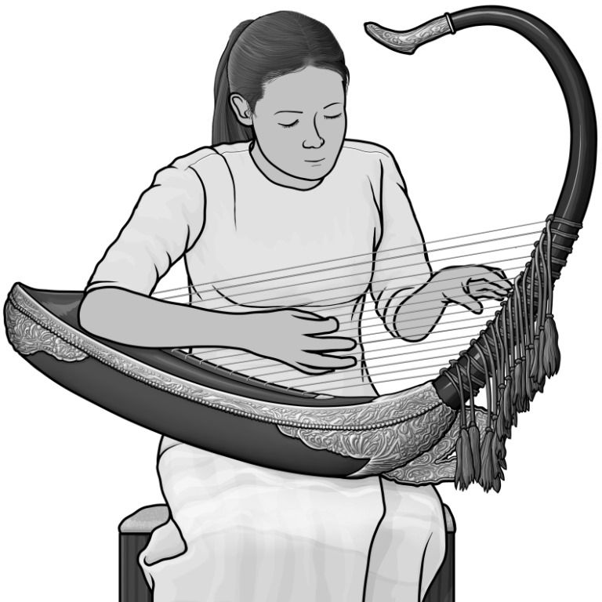

ミャンマーの「ことわざ」
ミャンマーの「ことわざ」 日本の「ことわざ」
☆ 「水牛の近くで竪琴（たてごと）を弾く」 ⇒
｢馬の耳に念仏｣
意味： 人の意見や忠告に耳を貸そうとせず、少しも効
果がないことの例え。
馬ではなく水牛というところがミャンマーらしいです。
♩
♩
♬
♬
♬
♩
？
ミャンマー語では、「チュエ・パー・サウ・ティー」
・「チュエ」は、水牛
・「パー」は、近く
・「サウ」は、竪琴
・「ティー」は、弾く
・「水牛(バッファロー)の近くで竪琴を弾く」となります。
？
？

Slide 8
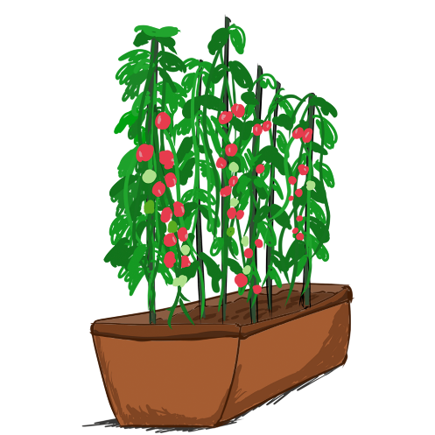

フィリピンの「ことわざ」
フィリピンの「ことわざ」 日本の「ことわざ」
☆ 「土地には耳があり、噂話には羽がある」 ⇒
｢壁に耳あり障子（しょうじ）に目あり｣
意味： 隠し事をしようとしても、どこでだれが見たり聞いたりしているかわからな
いということ。秘密が漏れやすいことの例え。
☆ 「トマトを植えてもマンゴーは育たない」 ⇒
｢瓜（うり）のつるに茄子（なす）はならぬ」「蛙の子は蛙｣
意味： 子は親に似るものという例え。
日本では瓜を例にあげる一方、フィリピンではマンゴーが例に使われています。
✕

Slide 9
タイの「ことわざ」 その1
タイのことわざには動物を使ったことわざが多くあります。 日本のことわざで使われている動物もあれば、 そうでない 象やワニ を使ったことわざもあり、 これらの動物がタイの人に昔から親しまれていた事がわかります。
（例）
タイ | 日本
象が耳を振る間 | あっという間
トラから逃げてワニに会う | 一難去ってまた一難
日本で怖いものを表すことわざに 「地震、雷、火事、親父」がありますが、
タイでは「 ○○、○○〇、○〇○○、○○、 」と言います。
巨象、コブラ、古い召使（めしつかい）、愛妻

Slide 10


タイの「ことわざ」 その２
日本は、一番強い動物は「 」のイメージが強く、「百獣の王 」といいますが、タイでは断然 「 」です。
タイには、 が生息しているため、より身近で「強く」「怖い」動物として、印象深いようです。ライオンは、野生動物というより、動物園で見られる動物という印象が強いようです。
（例） 爪をなくした虎 意味： 死を恐れずに戦う、死に物狂いで戦うことの例え。
ライオン
ライオン
虎
虎
？

Slide 11
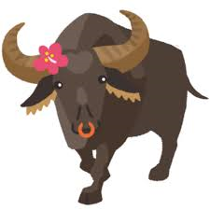
ベトナムの「ことわざ」 その１
言葉は違いますが、表現と意味が似ていることわざ
日本の「ことわざ」 ベトナムの「ことわざ」
☆ 「一石二鳥」 ⇒ 「１本の矢で２羽の鳥を捕まえる」
意味： 一つのことをして２つ以上の利益を得るという例え。
☆ 「馬の耳に念仏」 ⇒ 「水牛に音楽を聞かせる」
意味： 牛に音楽を聞かせても意味がわからずありがたみがわからない。
人の意見やアドバイスに耳を貸さず、少しも効果がないというこ
との例え。
？？？
さっき、ミャンマーでも同じような表現の「ことわざ」がありましたね。
♪ ♫ ♬

Slide 12
ベトナムの「ことわざ」 その２
表現と意味が同じ
日本の「ことわざ」 ベトナムの「ことわざ」
☆ 「トラに翼」 ⇒ 「トラに翼が生えて強くなる」
意味： もともと強い者や勢いのある者に、さらに力が加わることの例え。
☆ 「猿に木登り」 ⇒ 「猿に木の登り方を教える」
意味： 教える必要のない者に教えるという意味。無駄であることの例え。

Slide 13
まとめ
言葉は、その土地の暮らしや文化をよく表すと言われています。
ことわざ一つを比べてみても、日本で馴染みのものと外国での馴染みのものとは違っていることがわかります。
「ことわざ」から、その国、土地の生活習慣を学ぶこともあります。

Slide 14
最後に・・・
本資料作成にあたり、堺・アセアンウィーク事業プログラムの一つである、民間大使プログラム参加大学の先生方、また、友好都市であるダナン市の職員の方にご協力いただき、アセアン諸国のことわざについて情報提供や確認にご協力いただきました。ありがとうございました。

